Slide 1
WKŁAD POLAKÓW w ZŁAMANIE SZYFRU ENIGMY
NOC NAUKOWCÓW - PWSZ –Tarnów –listopad - 2020

Slide 2
TROCHĘ HISTORII
W tym roku obchodzimy stulecie Bitwy warszawskiej – W ocenie histo-ryków- jednej z najważniejszych bitew w dziejach świata. Na Polskie zwy-cięstwo w tej bitwie złożyły się – jak wiemy – i bohaterstwo polskiego żołnierza, i błyskotliwa strategia dowództwa polskiej armii z marszałkiem józefem Piłsudskim na czele i nadzwyczajna postawa całego narodu zmo-bilizowanego przez rząd, któremu przewodził jako premier (prawie) tarnowianin -Wincenty witos.

Slide 3
TROCHĘ HISTORII
Powyższe wiedzą wszyscy. Nie wszyscy jednak wiedzą, że wielką rolę w tym dziejowym sukcesie odegrała grupa polskich matematyków, wtedy mło-dych uczonych, a później światowej klasy specjalistów W różnych dziedzinach matematyki. Pracowali oni w zespole zajmującym się rozszyfrowywaniem rosyjskich depesz . Z tego zespołu w dwudziestoleciu międzywojennym narodziło się Biuro szyfrów, którego pracownicy – też matematycy- przyczynili się do złamania szyfru enigmy- niemieckiej maszyny szyfrującej w okresie ii-giej wojny światowej.

Slide 4
Trochę Historii
W niniejszej prezentacji opowiemy o ludziach – bohaterach tej cichej wojny wywiadów- o wielu niezwykłych wydarzeniach, a także o pewnym wprawdzie niewielkim, ale wartym zauważenia, powiązaniu Historii Enigmy z Tarnowem .

Slide 5
KRYPTOLOGIA
SZYFROWANIE INFORMACJI JEST NIEMAL TAK STARE JAK NASZA CYWILIZAcJA. STOSUJEMY JE WTEDY, GDY NADAWCA MUSI PRZESŁAĆ jakąś INFORMACJĘ DO ODBIORCY I ZARAZEM ZABEZPIECZYĆ JĄ PRZED TZW. „WROGIM PRZEJĘCIEM”.

Slide 6
Przykłady metod szyfrowania
Poniższy slajd przedstawia urządzenie zwane skytale – Pasek ze skóry z naniesionymi znakami, możliwy do odczytania dopiero po nawinięciu na specjalny sześciokątny kołek drewniany.

Slide 7
SKYTALE - EGIPT

Slide 8
Przykłady Metod Szyfrowania
Inna metoda przesyłania na duże odległości tajnych informacji przebiegała tak: Nadawca informacji, zazwyczaj jakiś możno-władca, wybierał spośród swoich niewolników takiego, który miał bujną czuprynę. Niewolnika golono „na zero” i na jego głowie tatuowano tekst informacji. Gdy włosy odrosły, niewolnika wysyłano w daleką podróż do adresata, gdzie niewolnika znowu golono i odczytywano informację.

Slide 9
JOHN TRAvOLTA
Na poniższych slajdach, dla zabawy, pokazujemy jak mógł wyglądać taki cykl Przeobrażeniowy „bujna czupryna- łysina – bujna czupryna” – Wykorzystując znalezione w sieci zdjęcia Johna Travolty.

Slide 11
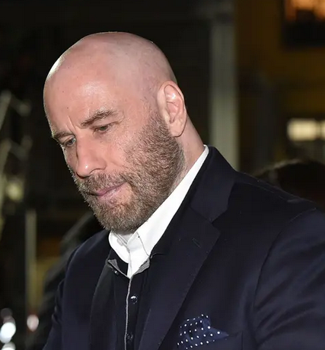

Slide 12
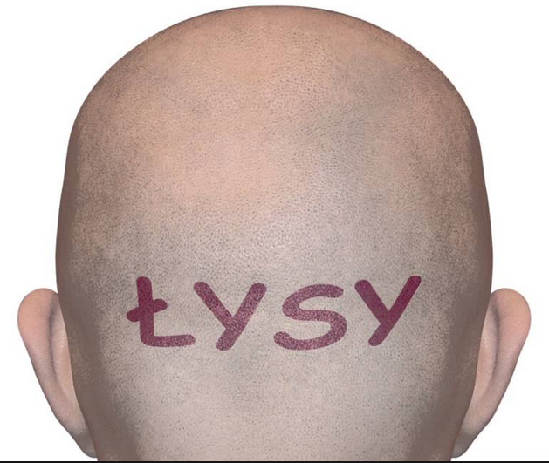

Slide 14
Szyfr Cezara
Jedną z najprostszych metod szyfrowania, tzw. szyfr przestawieniowy, można opisać tak: Załóżmy, że posługujemy się alfabetem 24-literowym i ustalmy pewną permutację σ zbioru 24-elementowego, jakim jest alfabet. Wtedy każdej literze odpowiada jakaś inna litera – literzE „A” litera „σ(A)”, literze „B” litera „σ(A)” etc. Zaś szyfrowanie polega na zastąpieniu liter w tekście jawnym przez ich odpowiedniki „via” permutacja.

Slide 15
Szyfr Cezara
Oczywiście i nadawca i odbiorca znają permutację σ, Natomiast wobec ogromu liczby 24! wszystkich permutacji, przypadkowe wykrycie jakie jest podstawienie σ jest praktycznie wykluczone. Znany już w starożytności szyfr cezara posługiwał się stosunkowo „prostą” permutacją – przesunięciem litery o ustaloną liczbę pozycji (np. a-d, B-e, C-f itd.).

Slide 16
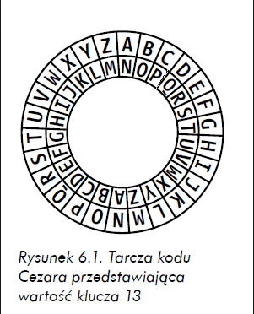

Slide 17
Metoda częstościowa
Szyfry przestawieniowe były stosowane ( w różnych wariantach) przez wieki aż do pierwszych dziesięcioleci XX wieku. Wtedy jednak pojawiły się częstościowe metody dekryptażu, które odesłały szyfry przestawieniowe do lamusa. Metoda częstościowa zasadza się na spostrzeżeniu, że każdy język ma swoistą częstość występowania poszczególnych liter. Dysponując dostatecznie długim tekstem zaszyfrowanym (dużą liczbą depesz) można było ustalić i język wiadomości i permutację szyfrującą.

Slide 18
Metoda częstościowa
Poniższa tabela przedstawia tabele cząstości występowania liter w języku polskim i angielskim. Jak widać w języku polskim najczęściej występujacą literą jest litera A , zaś w angielskim litera E.

Slide 19
j.polski/J.angielski
.
a | 8.91% 8,2% | w | 4.65% 2,3% | p | 3.13% 1,9% | g | 1.42% 2,0% | ć | 0.40%
i | 8.21% 7,0% | s | 4.32% 6,3% | m | 2.80% 2,4% | ę | 1.11% | f | 0.30% 2,2%
o | 7.75% 7,5% | t | 3.98% 9,1% | u | 2.50% 2,8% | h | 1.08% 6,1% | ń | 0.20%
e | 7.66% 12,7% | c | 3.96% 2,8% | j | 2.28% 0,2% | ą | 0.99% | q | 0.14% 0,1%
z | 5.64% 0,1% | y | 3.76% 2,0% | l | 2.10% 4,0% | ó | 0.85% | ź | 0.06%
n | 5.52% 6,7% | k | 3.51% 0,8% | ł | 1.82% | ż | 0.83% | v | 0.04% 1,0%
r | 4.69% 6,0% | d | 3.25% 4,3% | b | 1.47% 1,5% | ś | 0.66% | x | 0.02% 0,1%

Slide 20
Maszyny szyfrujące
Pod koniec I-wojny światowej dojrzał pomysł, by zmie-niać szyfrującą permutację wraz z kolejnym numerem li-tery w szyfrowanym tekście. Pomysł ten w praktyce wy-kluczał szyfrowanie „ręczne”, ale okazał się możliwy do zrealizowania przy użyciu specjalnych maszyn szyfrują-cych. Na pomysł działania takiej maszyny wpadł holender-ski inżynier Hugo koch, który w 1919 sprzedał patent /pomysł niemieckiemu inżynierowi Arturowi Scherbiusowi.

Slide 21
ENIGMA - Działanie
W Tym właśnie roku Scherbius rozpoczął produkcję maszyn szyf-rujących do automatycznego szyfrowania i dekryptażu o nazwie Enigma, Początkowo do użytku handlowego, a z czasem wojskowego. Tak jak inne maszyny oparte na rotorach, Enigma jest połączeniem systemów elektrycznego i mechanicznego. Część mechaniczna składa się z alfabetycznej 26-znakowej klawiatury Oraz zestawu osadzonych na wspólnej osi i obracających się bębenków nazywanych rotorami lub wirnikami (niem. Chiffrierwalzen) oraz mechanizmu obracającego jeden lub kilka rotorów naraz za każdym naciśnięciem klawisza.

Slide 22
OPIS ENIGMY
ENIGMA TYPOWA

Slide 23
Opis Enigmy
Na powyższym slajdzie widzimy dwie wersje enigmy – typową (polową, do użytku na polu walki) i tzw. maszynę Lorenza – do użytku w warunkach sztabowych.

Slide 24
Części enigmy
NA poniższych slajdach pokazane są (zaczerpnięte z sieci) ilustracje obrazujce niektóre części enigmy i schemat działania.

Slide 25
Części Enigmy - W I R N I K I

Slide 26
W I R N I K

Slide 27
SCHEMAT POŁĄCZEŃ

Slide 28
Enigma - ŁĄCZNICA

Slide 29
OSIĄGNIĘCIA KRYPTOLOGÓW POLSKICH
POLSKA KRYPTOLOGIA NARODZIŁA SIĘ WRAZ Z NARODZINAMI PAŃSTWA POLSKIEGO W 1918 ROKU. SZCZEGÓLNYM MOMENTEM BYŁA WOJNA POLSKO-BOLSZEWICKA W 1920r. DECYDUJĄCYM MOMENTEM BYŁA BITWA WARSZAWSKA.

Slide 30
OSIĄGNIĘCIA KRYPTOLOGÓW POLSKICH
SUKCES W TEJ BITWIE BYŁ W ZNACZNEJ MIERZE ZASŁUGĄ KRYPTOLOGÓW, KTÓRZY ROZSZYFROWALI KORESPONDENCJĘ TUCHACZEWSKIEGO. W ZES-POLE KRYPTOLOGÓW PRACOWALI BARDZO ZNANI PÓŹNIEJ POLSCY MATEMATYCY STEFAN MAZURKIEWICZ, STANISŁAW LEŚNIEWSKI I WACŁAW SIERPIŃSKI. DOWODZIŁ NIMI PORUCZNIK JAN KOWALEWSKI.

Slide 31
JAN KOWALEWSKI

Slide 32
Jak Kowalewski wpadł na trop
Kowalewski, z wykształcenia inżynier, znający doskonale język rosyjski, otrzymywał codziennie dziesiątki zaszyfrowanych depesz (zamiast liter –cyfry). Wiedział, że redagowane są po rosyjsku, wiedział, że szyfr jest przestawieniowy, ale nie znał klucza. UZNAŁ, ŻE W TELEGRAMIE MUSI SIĘ ZNALEŹĆ SŁOWO „DYWIZJA”. ZAPIS SŁOWA „DYWIZJA” CYRYLICĄ JEST NIEMAL IDENTYCZNY JAK PO POLSKU, Z TĄ RÓŻNICĄ, ŻE W ŚRODKU SĄ TRZY „i” ZAMIAST „y” i ”j”.

Slide 33
Jak Kowalewski wpadł na trop
PORUCZNIK SZUKAŁ WIĘC W DEPESZY SIEDMIOLITEROWEGO WYRAZU, W KTÓ-RYM POWTARZA SIĘ TRZY RAZY TA SAMA SAMOGŁOSKA (TA SAMA LICZBA). ZNALAZŁ I TO BYŁ KONIEC NITKI , KTÓRY DOPROWADZIŁ GO DO KŁĘBKA. W szyfrach podstawieniowych jest bowiem tak, że gdy zna się kilka liter, to już łatwo deszyfruje się pozostałe. Dla przykładu, gdy znamy N oraz E i widzimy zapis N*E to domyślamy się, że zamiast gwiazdki należy wstawić literę I.

Slide 34
DEPESZA
Jak potoczyłyby się losy Bitwy Warszawskiej i całej wojny, gdyby polscy kryptolodzy nie odszyfrowali w sierpniu 1920 r. tej sowieckiej depeszy?:
Ze sztabu XVI Armii do sztabów podległych dywizji. 13 VIII 1920 r. Rozkaz operacyjny do wojsk XVI Armii. Armie zachodniego frontu po walkach zajęły Mławę – Ciechanów – Pułtusk – Wyszków. 21 dywizji rozkazano dnia 13 VIII uderzyć na nieprzyjaciela działającego naprzeciw prawego skrzydła naszej armii z linii Zegrze – Załubice, w kierunku na Pragę. Rozkazuję dywizjom kontynuować ofensywę i wieczorem dnia 14 VIII 1920 r. zawładnąć następującymi rejonami: 27 dywizja – Łajsk – Stacja Jabłonna – Nieporęt; 2 dywizja – Radzymin – Stanisławów – Pustelnik – (wyłącznie) – Helenów; 17 dywizja – Pustelnik – Marki – Turów – Wołomin; 10 dywizja – Mokrołok – Wawer – Jarosław – Okuniew; 8 dywizja – Karczew – Osieck – Kołbiel. Zwiady dywizyjne do tego czasu powinny dotrzeć aż do linii rzeki Wisły, w granicach dywizyjnych odcinków wyznaczonych w punkcie pierwszym mojej dyrektywy nr 505. Dowódca 27 dywizji ma współdziałać z 21 dywizją przy jej uderzeniu skierowanym na Pragę. Dowódca 10 dywizji ma mieć na widoku, że zależnie od okoliczności jego dywizja może mieć główny kierunek na Pragę w celu sforsowania rzeki Wisły w granicach Warszawy, co wymaga skoncentrowania jednej brygady w rejonie Okuniewa. O otrzymaniu niniejszego natychmiast zameldować. — Dowódca XVI Armii, Sołohub, członek Rady Rewolucyjnej, Piatakow, Komisarz sztabu armii, Batorskij

Slide 35
Matematycy w zespole Kowalewskiego
Kowalewski, sam inżynier (chemik, po studiach w liege), Rozumiał, że do pracy w dekryptażu potrzebne są wyćwiczone w kojarzeniu analityczne umysły. Poprosił więc by przydzielono mu do zespołu odpowiednio wykształconych matematyków. Byli nimi – Stanisław Leśniewski później logik, Stefan Mazurkiewicz, później Topolog oraz Wacław Sierpiński – (teoria mnogości, Teoria liczb). Wszyscy oni zostali Po zakończeniu wojny światowej sławy uczonymi.

Slide 36
STANISŁAW LEŚNIEWSKI

Slide 37
STEFAN MAZURKIEWICZ

Slide 38
WACŁAW SIERPIŃSKI

Slide 39
BIURO SZYFRÓW
SUKCES KRYPTOLOGÓW W WOJNIE 1920r. ZAOWOCOWAŁ POWSTANIEM W POLSKIEJ ARMII SPECJALNEJ KOMÓRKI tzw. BIURA SZYFRÓW (UMIEJ-SCOWIONEGO w POZNANIU ), KTÓREGO ZADANIEM BYŁO GROMADZENIE MATERIAŁÓW Z NASŁUCHU NIEMIECKICH RADIOSTACJI WOJSKOWYCH I PRÓBA ICH DEKRYPTAŻU.

Slide 40
Biuro Szyfrów
Początkowo PRÓBY BYŁY BEZOWOCNE, BO NIEMCY SZYFROWALI JUŻ SWOJE MELDUNKI PRZY UŻYCIU ENIGMY, KTÓREJ SZYFRY OPIERAŁY SIĘ WSZYSTKIM ZNANYM W TAMTYM CZASIE METODOM KRYPTOANALIZY. Wojskowi zwrócili się z prośbą o pomoc do Kowalewskiego (wtedy już dyplomaty), a ten poradził im, by DO PRAC PRZY DEKRYPTAŻU ZATRUDNIĆ ZAWODOWYCH MATEMATYKÓW. Oczywiście najpierw należało ich w tym celu odpowiednio przeszkolić.

Slide 41
KURS KRYPTOLOGII W POZNANIU
Odpowiedni Kurs zorganizowano pod zakamuflowanym (w Polsce , rzecz jasna, aktywny był wywiad niemiecki ) tytułem „Kurs algebry wyższej dla szczególnie uzdolnionych studentów”. Ze strony Uniwersytetu poznańskiego kursowi temu patronował (ówczesny dziekan) matematyk, profesor Zdzisław Krygowski. Na zajęcia specjalistyczne przyjeżdżali kryptolodzy (wojskowi ) z Warszawy, Gwido Langer i Maksymilian Ciężki.

Slide 42
ZDZISŁAW KRYGOWSKI

Slide 43
Gwido Langer

Slide 44
MAKSYMILIAN CIĘŻKI

Slide 45
REJEWSKI, RÓŻYCKI, ZYGALSKI
PO ZAKOŃCZENIU KURSU ZAPROPONOWANO ( TA PROPOZYCJA BYŁA OCZYWIŚCIE TAJNA ) ZATRUDNIENIE W BIURZE SZYFRÓW TRZEM NAJLEPSZYM SŁUCHACZOM. BYLI NIMI: Marian Rejewski (magistrant Krygowskiego), Jerzy różycki i Henryk Zygalski. O ich dokonaniach w dekryptażu enigmy opowiemy niżej, a teraz o wzmiankowanym „tarnowskim śladzie” w tej historii.

Slide 46
Tarnowski ślad w historii Enigmy
OJCEM PROF. ZDZISŁAWA KRYGOWSKIEGO BYŁ ANTONI KRYGOWSKI, NAUCZYCIEL MATEMATYKI I FIZYKI, KTÓRY PRZEZ CZTERY LATA (1875-1879 ?) BYŁ DYREKTOREM GIMNAZJUM W TARNOWIE (DZIŚ I LO IM. K.BRODZIŃSKIEGO).
PÓŹNIEJ ANTONI KRYGOWSKI BYŁ DYREKTOREM GIMNAZJUM WE LWOWIE, POTEM W WADOWICACH.
EMERYTURĘ SPĘDZIŁ W KRAKOWIE I JEST POCHOWANY NA CMENTRZU RAKOWICKIM.

Slide 47
Tarnowski ślad w historii Enigmy
Zdzisław Krygowski – matematyk, wychowawca „pogromców enigmy,” urodził się już po opuszczeniu przez Krygowskich Tarnowa. Ale w Tarnowie urodził się jego starszy brat, późniejszy adwokat w Krakowie. Zdzisław Krygowski ukończył studia matematyczne w Krakowie, potem pracował we Lwowie, by po odzyskaniu niepodległości rozpocząć pracę w Poznaniu. Bratanek zdzisława –Władysław , był w Krakowie adwokatem , A ponadto autorem przewodników tatrzańskich. Jego (Władysława) żoną była Anna zofia Krygowska, matematyczka, profesor uniwersytetu pedagogicznego .

Slide 48
MARIAN REJEWSKI

Slide 49
Marian Rejewski
URODZIŁ W 1905 ROKU W BYDGOSZCZY, ZMARŁ W 1980 ROKU W WARSZAWIE. POCHOWANY NA POWĄZKACH. UKOŃCZYŁ GIMNAZJUM W BYDGOSZCZY. STUDIOWAł MATEMATYKE W POZNANIU. PRACĘ MAGISTERSKĄ NAPISAŁ POD KIERUNKIEM PROFESORA Zdzisława KRYGOWSKIEGO, KTÓRY ZAPROPONOWAŁ MU ASYSTENTURĘ KIERUJĄC GO ZARAZEM NA STUDIA UZUPEŁNIAJĄCE W GETYNDZE. (HILBERT!) PO POWROCIE ZOSTAŁ ZAANGAŻOWANY PRZEZ LANGERA DO PRACY W BIURZE SZYFRÓW.

Slide 50
Dyplom Magisterski Rejewskiego

Slide 51
OPINIA J. NOWAKA-JEZIORAŃSKIEGO

Slide 52
JERZY RÓŻYCKI

Slide 53
Jerzy Różycki
URODZIŁ SIĘ W 1909 ROKU W OLSZANIE k. KIJOWA. ZGINĄŁ W 1942 r. W KA-TASTROFIE STATKU k. BALEARÓW. W 1926r. UKOŃCZYŁ GIMNAZJUM W WYSZ-KOWIE. ROZPOCZĄŁ STUDIA MATEMATYCZNE NA UNIWERSYTECIE POZ-NAŃSKIM, KTÓRE UKOŃCZYŁ W 1932R. UZYSKAŁ również W 1937R. DYPLOM MAGISTRA GEOGRAFII. UKOŃCZYŁ KURS KRYPTOLOGII (U KRYGOWSKIEGO ) I OD 1929 ROKU PRACOWAŁ W BIURZE SZYFRÓW. JEGO POMYSŁU BYŁ TZW. ZEGAR RÓŻYCKIEGO POZWALAJĄCY NA ODGADYWANIE POŁOŻENIA WIRNIKÓW ENIGMY.

Slide 54
HENRYK ZYGALSKI

Slide 55
Henryk Zygalski
URODZIŁ SIĘ W 1908 ROKU W POZNANIU. ZMARŁ W 1978 ROKU W LISS (W. BRY-TANIA). MATURA W GIMNAZJUM sw. MARII MAGDALENY W POZNANIU. UKOŃ-CZYŁ STUDIA MATEMATYCZNE NA UNIWERSYTECIE POZNAŃSKIM . OD 1929 ROKU PRACOWAŁ W BIURZE SZYFRÓW. JEGO POMYSŁU BYŁY tzw. PŁACHTY ZYGALSKIEGO DO WYZNACZANIA KLUCZA USTAWIENIA DZIENNEGO ENIGMY. Był uzdolnionym pianistą – Brał udział w eliminacjach do konkursu chopinowskiego.

Slide 56
TRÓJKA – Zygalski, Różycki, Rejewski

Slide 57
Ośrodek w Pyrach k.Warszawy
Powyższe zdjęcie jest jednym z nielicznych na których tercet RRZ jest razem. Zrobione zostało prawdopodobnie w ośrodku wywiadu w pyrach K. Warszawy.

Slide 58
PUNKTY ZWROTNE
W PIERWSZEJ FAZIE ISTNIENIA BIURA SZYFRÓW WYWIAD POLSKI DYSPONOWAŁ TYLKO ZAPISAMI NASŁUCHÓW I TYLKO „PODEJRZENIEM”, ŻE MELDUNKI NIEMIECKIE SĄ PRODUKTEM MASZYNY SZYFRUJĄCEJ. NIE DYSPONOWANO SZCZEGÓŁOWYM OPISEM MASZYNY, NIE MÓWIĄC O MODE-LU. W STYCZNIU 1929 PRZYPADKIEM UDAŁO SIĘ POLSKIM INŻYNIEROM „DORWAĆ” DO HANDLOWEJ WERSJI ENIGMY, ROZEBRAĆ JĄ NA CZĘŚCI, SFOTOGRAFOWAĆ I OPISAĆ BEZ WZBUDZANIA PODEJRZEŃ U NIEMCÓW. (INŻ. PALLUTH)

Slide 59
Punkty zwrotne
PRZY ROZPRACOWYWANIU KSIĘGI KODÓW KRIGSMARINE POMÓGŁ PRZYPADEK. PRZY NAWIĄZYWANIU ŁĄCZNOŚCI za pomocą Enigmy OBOWIĄZYWAŁA nAstępująca PROCEDURA: NAWIĄZUJĄCY ŁĄCZNOŚĆ ZADAWAŁ (proste) PYTANIE, NA KTÓRE OTRZYMYWAŁ ODPOWIEDŹ. JEŻELI BYŁA POPRAWNA UWAŻANO, ŻE ŁĄCZNOŚĆ ZOSTAŁA NAWIĄZANA. Oczywiście i pytanie, i odpowiedź formułowane były w języku niemieckim, ale były szyfrowane wg. Kodu danego dnia.

Slide 60
„Fryderyk Wielki”
KIEDYŚ UDAŁO SIĘ Rejewskiemu ODGADNĄĆ PYTANIE I ODPOWIEDŹ. „Wann wurde Friedrich der Grosse geboren? 1712. PRZYDAŁA SIĘ DWUJĘZYCZNOŚĆ WIELKOPOLAN! Rejewski, który kończył niemiecką „podstawówkę” znał typowe pytanie typu: „kiedy była bitwa pod Grunwaldem”. W niemieckiej szkole takim kanonicznym pytaniem było pytanie o rok urodzin fryderyka wielkiego.

Slide 61
PUNKTY ZWROTNE (3)
Kluczowym spostrzeżeniem Rejewskiego było wykorzystanie pewnej słabości procedury posługiwania się Enigmą. Otóż, by ustawić wirniki we właściwej pozycji, ustalano trzyliterowy klucz dzienny złożony z trzech liter, np. TAR. ABy uniknąć błędu, wysyłano ten klucz, oczywiście po zakodowaniu, w podwojonej formie sześcioliterowej TARTAR. Nasz wywiad, który przechwycił ten zaszyfrowany kod, dysponował ciągiem typu np. PTEURX.

Slide 62
Punkty zwrotne (4)
Rejewski zauważył i potrafił wykorzystać fakt, że litery pierwsza i czwarta wersji zakodowanej, po-dobnie jak druga i piąta oraz trzecia i szósta są kodami tej samej litery. Pozwalało to przy odpo-wiednio wielkiej liczbie depesz ułożyć „duży” układ równań, którego rozwiązanie dawało obowiązu-jące w danym dniu ustawienie wirników.

Slide 63
Gdzie i jaka w tym matematyka?
PRZESTAWIENIE LITER W ALFABECIE MOŻNA TRAKTOWAĆ JAKO PRZESTAWIENIE LICZB W CIĄGU A= {1,2,3,…,26}. TAKIE PRZESTA-WIENIA SĄ FUNKCJAMI WZAJEMNIE jednoznacznymi ZBIORU A W SIEBIE (permutacjami) I TWORZĄ GRUPĘ ZE WZGLĘDU NA SKŁADANIE. JEST W TEJ GRUPIE PERMUTACJA IDENTYCZNOŚCIO-WA I KAŻDA PERMUTACJA MA PERMUTACJĘ ODWROTNĄ. POZWA-LA TO NA ROZWIĄZYWANIE RÓWNAŃ (i układów równań) POSTACI: (p,q,x permutacje):
px=q iff x=qp^{-1}

Slide 64
WSPÓŁPRACA Z WYWIADEM FRANCUSKIM
Z ENIGMĄ ZMAGALI SIĘ TEŻ FRANCUZI I BRYTYJCZYCY. ZE STRONY FRANCUSKIEJ JEDNĄ Z KOMÓREK WYWIADOWCZYCH KIEROWAŁ MAJOR (W TAMTYM CZASIE, PÓŹNIEJ PUŁKOWNIK) GUSTAW BERTRAND. UDAŁO MU SIĘ ZA SPORĄ SUMĘ KUPIĆ CAŁY PAKIET DOKUMENTÓW/INSTRUKCJI DOTYCZĄCYCH PROCEDUR ZWIĄZANYCH Z ENIGMĄ. W 1931 ROKU BERTRAND POROZUMIAŁ SIĘ Z LANGEREM I NIEKTÓRE Z TYCH DOKUMENTÓW TRAFIŁY DO REJEWSKIEGO. OKAZAŁY SIĘ BARDZO POMOCNE!

Slide 65
WSPÓŁPRACA Z WYWIADEM FRANCUSKIM
Owe instrukcje obsługi enigmy, Opisy procedur etc. Zakupiono (za spore pieniądze) od niemieckiego szpiega H.T. ScHmidta. Jego brat był wysokim oficerem niemieckim mającym prawo do dysponowania enigmą we własnym mieszkaniu. Gdy oficer wyjeżdżał z bawarii na sobotę i niedzielę do narzeczonej gdzieś na północy Niemiec, jego brat szpieg zabierał (aktualne) instrukcje i udawał się do hotelu w Bernie, gdzie udostępniał je francuzom dla sfotografowania. Inkasował zapłatę i wracał do Monachium przed powrotem brata.

Slide 66
COLONEL GUSTAVE BERTRAND

Slide 67
DATA ZŁAMANIA SZYFRU ENIGMY (1)
W Polsce za datę złamania szyfru Enigmy przyj-muje się 31.12.1932 r. W pewnym okresie polscy kryptolodzy odczytywali codziennie ok. 70% depesz z danego dnia. Ponieważ Niemcy coraz częściej zmieniali ustawienia początkowe, praca kryptologów wymagała coraz to bardziej czaso-chłonnych obliczeń.

Slide 68
DATA ZŁAMANIA SZYFRU ENIGMY (2)
Opracowano w tym celu specjalne urządzenie, zwane „bombą Rejewskiego”, ale i ona z czasem przestała wystarczać. W lipcu 1939 r., wobec nadciągającego zagrożenia wojennego, wywiad polski zdecydował się przekazać polskie osiągnięcia w dziedzinie łamania szyfru Enigmy wywiadom mocarstw sojuszniczych: Francji i Wielkiej Brytanii.

Slide 69
Losy Wojenne (1)
We wrześniu 1939 roku Rejewski, Różycki i Zygalski ewakuowali się wraz z Biurem Szyfrów do Rumunii. Stamtąd za pośrednictwem Ambasady Francuskiej przedostali się do Francji, gdzie pracowali we francu-skim ośrodku szyfrów w Chateau Vignolles. Od wrze-śnia 1940 roku Rejewski z Zygalskim pracowali w oś-rodku kryptologicznym o nazwie Cadix na terenie po-dległym rządowi Vichy. Jednak i tam wywiad niemiecki deptał im po piętach, więc musieli uciekać z Francji.

Slide 70
Chateau Vignolles

Slide 71
Chateau Vignolles
Na powyższym slajdzie dwaj polscy kryptolodzy w gronie kryptologów francuskich pracujących w ośrodku w Chateau Vignolles. Drugi od prawej Zygalski, piąty od prawej Rejewski.

Slide 72
LOSY WOJENNE (2)
Po dość skomplikowanej podróży, nie bez przygód, przedostali się do Hiszpanii. Tam przez kilka miesięcy przebywali w więzieniu, by w końcu za wstawiennictwem Czerwonego Krzyża, przedostać się do Portugalii, a stamtąd przez Gibraltar do Anglii. Trafili do Armii Polskiej, w której służyli do końca wojny. W 1946 roku Rejewski wrócił do Polski i zamieszkał z Żoną oraz dwójką dzieci w Bydgoszczy.

Slide 73
LOSY WOJENNE (3)
Rejewski Pracował na podrzędnych stanowiskach najpierw w fabryce kabli, a później w Wojewódzkim Związku Spółdzielni Pracy. O jego dokonaniach nikt nic nie wiedział. W 1969 roku, po przejściu na emeryturę, przeprowadził się do Warszawy, gdzie zmarł na zawał serca w 1980 roku. Henryk Zygalski pozostał w Anglii gdzie uczył matematyki w prowincjonalnej szkole. Chyba nie zarabiał zbyt wiele, bo „dorabiał” jako kawiarniany Pianista. Zmarł w 1977 roku. Jerzy Różycki utonął w 1942 roku wraz 222 innymi osobami w katastrofie statku, którym płynął z Algerii do Francji.

Slide 74
Losy Powojenne (4)
Trudna sytuacja materialna Rejewskiegi i Zygalskiego po wojnie (przypomnijmy, że różycki zginął w katastrofie morskiej) wynikały z politycznej sytuacji zwanej „zimną wojną”. Historia Enigmy objęta była ścisłą tajemnicą i jej bohaterowie, którzy przeżyli wojnę, mieli stanowczy zakaz mówienia czegokolwiek na ten temat. Uwaga ta dotyczyła nie tylko Polaków, o czym jeszcze wspomnę. Ale dziś prawdopodobnie większość podstawowych informacji jest już odtajniona.

Slide 75
Pośmiertne zaszczyty
W 2000 roku cała trójka, Marian Rejewski, Jerzy Różycki i Henryk Zygalski, została postanowieniem Prezydenta Rzeczypospolitej odznaczona Krzyżem Wielkim Orderu Odrodzenia Polski. Na koniec informacja szczególnie interesująca: W maju 2014 r. Institute of Electrical and Electronic Engineers Board of Directors przyznało naj-wyższe odznaczenie „Milestone” trzem polskim mate-matykom, którzy w latach 1932-1939 złamali po raz pierwszy kody maszyny szyfrującej „Enigma”.

Slide 76
Pośmiertne Zaszczyty
Polscy bohaterowie dekryptażu enigmy są dziś patro-nami szkół, mają swoje ulice, dedykowano im znaczki pocztowe, a na tematy związane z ich wojenną historią na-kręcono kilka filmów. W szczególności w 1980 roku pow-stał polski serial „Tajemnica Enigmy” . Obsadę podajemy na następnym slajdzie, ale zdumiewająca jest dezynwoltu-ra, z jaką piszą o tym niektóre źródła („wiki”), reklamując ten serial jako „opisujący udział polskich inżynierów w złamaniu szyfru enigmy”. O matematyce ani słowa, a przecież cała trójka rrz to byli absolwenci matematyki.

Slide 77
„Tajemnica Enigmy” - obsada
Marian Rejewski – Tadeusz Borowski
Jerzy Różycki – Piotr Fronczewski
Henryk Zygalski – Piotr Garlicki
Mjr Gwido Langer – Janusz Zakrzeński
Mjr Maksymilian Ciężki – Zygmunt Kęstowicz
Inż Antoni Palluth – Tadeusz Pluciński
Pułkownik Menzies – Stanisław Zaczyk
Podpułkownik Szlich – Emil Karewicz
Pułkownik Rudolf – Jan Machulski
Pułkownik Bertrand – Andrzej Szczepkowski
Pułkownik Zakrzewski – Stanisław Mikulski
Wilhelm Canaris – Tadeusz Szaniec

Slide 78
Pamiętkowy znaczek
Poczta Polska upamiętniła Rejewskiego, Różyckiego i Zygalskiego w serii „polacy na świecie”

Slide 79
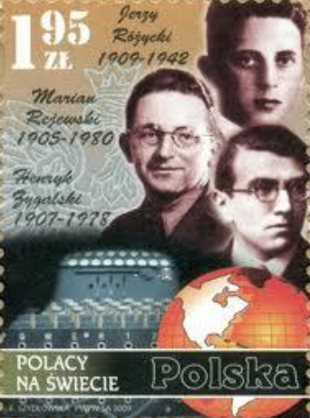

Slide 80
Ciąg dalszy nastąpił
We wrześniu 1939 r0ku nastąpił, w sensie praktycznym, koniec działalności biura Szyfrów i tym samym koniec zaangażowa-nia Polski w sprawy dekryptażu Enigmy. Dorobek Rejewskie-go, Różyckiego i Zygalskiego przekazano wywiadom Francji i wielkiej Brytanii . Rejewski i Zygalski, jak wspomnieliśmy, pracowali przez kilka miesięcy we francuskich ośrodkach kryptologicznych, ale po ewakuacji do anglii „marnowali czas” w służbach pomocniczych Polskiej Armii. Po upadku Francji w 1940 roku także i wywiad francuski przestał odgrywać znaczącą rolę.

Slide 81
Ciąg dalszy nastąpił
Głównym i w zasadzie jedynym miejscem po stro-nie aliantów, gdzie toczyła się „wojna szyfrów, był brytyjski ośrodek kryptologiczny w Bletchley Park. Ośrodek ten założony w 1939 roku zatrudniał w pierwszych latach wojny ok. 4000 osób, a pod koniec wojny ponad 10000 osób. Pracowali w nim najwybitniejsi specjaliści, jakich można było znaleźć w przecież objętej wojną Wielkiej Brytanii.

Slide 82
BLETCHLEY PARK - 1940

Slide 83
BLETCHLEY PARK - 2019

Slide 84
Alan Turing
Wydaje się, że najwybitniejszą z postaci, które pracowały w Bletchley Park był Alan Turing (1912 – 1954). Ten Brytyjski matematyk uważany jest za jednego z największych uczonych wszechczasów. Jest twórcą koncepcji tzw. maszyny Turinga. Uważany jest za ojca informatyki i ojca sztucznej inteligencji.

Slide 85
Alan TOURING

Slide 86
Alan Turing
Opis dokonań Turinga w nauce i jego dokonań w dekryp-tażu enigmy to materiał zbyt poważny, by poświęcić mu kilka slajdów. W 2019 roku w wiekiej Brytanii przeprowa-dzono szeroko zakrojony plebiscyt na najwybitniejszą Postać XX wieku. Pierwsze miejsce przyznano właśnie Alanowi Turingowi. Jego niezwykłemu i tragicznemu życiu (popełnił samobójstwo) poświecono wiele książek i nakręcono nawet pełnometrażowy film „gra tajemnic” (Benedict Cumberbatch w roli głównej).

Slide 87
Alan Turing
Przez lata to turinga uważano za jedynego autora zwycięstwa nad Enigmą. Dziś, po odtajnieniu wielu materiałów, przywrócono pewną równowagę w dzieleniu zasług, doceniając rolę Polaków i fran-cuzów. Turing spotkał się we francji z Rejewskim w 1940 roku i gdy zapytano go kiedyś, gdy jeszcze żył ( a więc przed 1954 rokiem) o jego zasługi w sprawie ENIGMY, POWIEDZIAŁ MNIEJ WięCEJ TAK: „ Nie wolno mi o tym mówić, bo to jest tajemnica, ale nie wiem czy by się nam udało, gdyby nie pewien pomysł pewnego polaka”. Prawdopodobnie chodziło o tzw. „bombę Rejewskiego”, której opis polacy przekazali brytyjskiemy wywiadowi. Ta „bomba” – zwana też „bombą turinga” to pramatka dzisiejszych komputerów.

Slide 88
Bomba Rejewskiego-Turinga
Na slajdzie poniżej jest jedna z „bomb Turinga”, jakie były używane do odczytywania zaszyfrowanych depesz niemieckich. Znajduje się w muzeum w Bletchley Park .

Slide 89
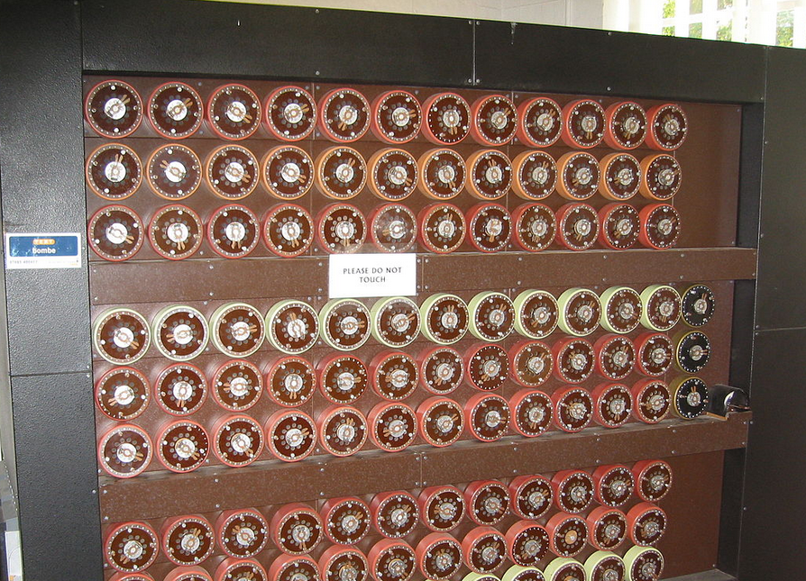

Slide 90
Ocena historyków
W opinii historyków, nawet bez złamania szyfru enigmy, druga wojna światowa i tak skończyłaby się klęską hitlera. Ale zarazem historycy wyrażają opinię, iż wojna trwałaby kilka lat dłużej i pochłonęłaby miliony ofiar więcej.

Slide 91
Cytat z Winstona Churchila
Alan Turing , polscy matematycy i inni boha-terowie historii Enigmy nie doczekali należnego im uznania. A przecież do tego, co zrobili, idealnie pasują, chociaż wypowiedziane w innych okolicznościach, słowa Winstona Churchilla: Nigdy tak wielu nie zawdzięczało tak wiele tak nielicznym.

Slide 92
Sir DERMOT TURING

Slide 93
X Y Z
Sir Dermot TURING jest bratankiem Allana TURINGA, synem jego starszego brata, Johna. Przez wiele lat po wojnie Udział Polskich Kryptoanalityków w złamaniu szyfru enigmy był przemilczany, bądź niedoceniany. W przy-wróceniu właściwej oceny polskich dokonań wielką rolę odegrał sir Dermot TURING Pisząc o tym w książce: „X,Y&Z. The Real Story of How Enigma Was Broken”. Niniejsza prezentacja jest w znacznej mierze oparta na informacjach i ocenach zawartych w tej książce.

Slide 94
Fialka – Rosyjski odpowiednik
Maszyny szyfrujące o podobnej budowie co Enigma były konstruowane jeszcze pod koniec ii-giej wojny i później, przez inne państwa (USA, szwajcaria, rosja). Rosyjski odpowiednik nazywany był „Fialka”. Dzięki uprzejmości tarnowskich przyjaciół miałem okazję pokazać oryginalny „wałek” fialki sir dermotowi turingowi we wrześniu 2019 roku w czasie jego wizyty w Krakowie.

Slide 95
Fialka
Na slajdach poniżej Fialka z muzeum w wiedniu oraz sir Dermot turing oglątający „tarnowską Fialkę”

Slide 96
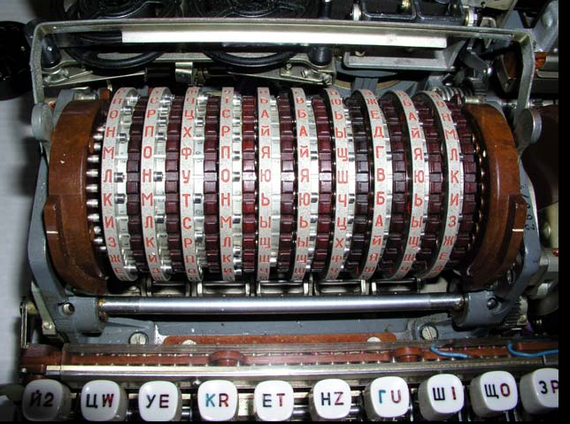

Slide 97
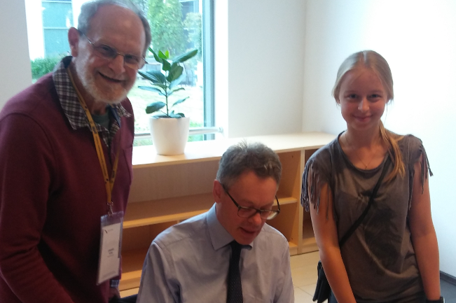

Slide 98
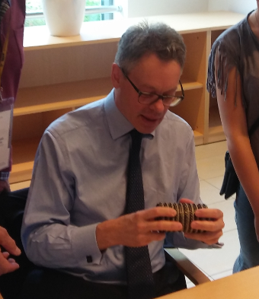

Slide 99
Dziękuję za uwagę

